Slide 1
Разработка веб-сайтов с использованием HTML, CSS и JavaScript
Тренер: Гасилов Михаил
Занятие 7

Slide 2
План занятия
Семантика
Свойство Position

Slide 3
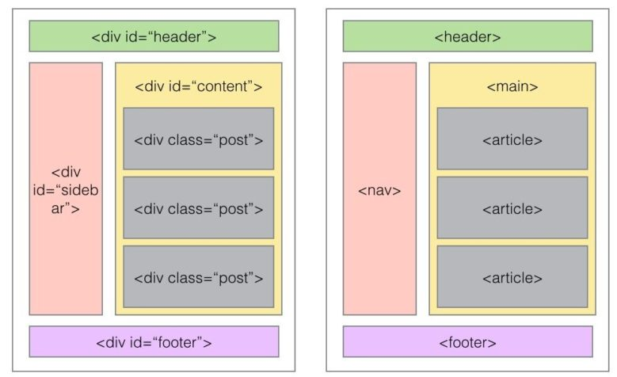
Семантика

Slide 4
<header>
Элемент <header> задает заголовок для документа или раздела.
Элемент <header> должен использоваться в качестве контейнера для вступительного содержания.
В одном документе может быть несколько элементов <header>.
<article>
<header>
<h1>What Does WWF Do?</h1>
<p>WWF's mission:</p>
</header>
<p>WWF's mission is to stop the degradation of our planet's natural environment,
and build a future in which humans live in harmony with nature.</p>
</article>

Slide 5
<footer>
Элемент <footer> указывает нижний колонтитул для документа или раздела.
Элемент <footer> должен содержать сведения о содержащем его элементе.
Нижний колонтитул обычно содержит автора документа, информацию об авторском праве, ссылки на условия использования, контактные данные и т.д.
<footer>
<p>Posted by: Hege Refsnes</p>
<p>Contact information: <a href="mailto:someone@html5css.ru">
someone@html5css.ru</a>.</p>
</footer>

Slide 6
<article>
Элемент <article> определяет независимое, автономное содержимое.
Статья должна иметь смысл самостоятельно, и она должна быть возможность читать его независимо от остальной части веб-сайта.
<article>
<h1>What Does WWF Do?</h1>
<p>WWF's mission is to stop the degradation of our planet's natural environment,
and build a future in which humans live in harmony with nature.</p>
</article>

Slide 7
<aside>
Элемент <aside> определяет некоторое содержание в сторону от содержания он помещен в (как sidebar).
Содержание <aside> должно быть связано с окружающим содержимым.
<p>My family and I visited The Epcot center this summer.</p>
<aside>
<h4>Epcot Center</h4>
<p>The Epcot Center is a theme park in Disney World, Florida.</p>
</aside>

Slide 8
<details>
Тег <details> указывает дополнительные сведения, которые пользователь может просматривать или скрывать по требованию.
Тег <details> можно использовать для создания интерактивного виджета, который пользователь может открывать и закрывать. Содержимое любого типа можно поместить внутрь тега <details>.
Содержимое элемента <details> не должно быть видимым, если не задан атрибут Open.
<details>
<summary>Copyright 1999-2014.</summary>
<p> - by Refsnes Data. All Rights Reserved.</p>
<p>All content and graphics on this web site are the property of the company Refsnes Data.</p>
</details>

Slide 9
<figure> <figcaption>
Целью рисунка является добавление визуального пояснения к изображению.
В HTML5 изображение и заголовок могут быть сгруппированы вместе в элементе <figure>:
<figure>
<img src="pic_mountain.jpg" alt="The Pulpit Rock" width="304" height="228">
<figcaption>Fig1. - The Pulpit Rock, Norway.</figcaption>
</figure>

Slide 10
<main>
Тег <main> определяет основное содержимое документа.
Содержимое внутри элемента <main> должно быть уникальным для документа. Он не должен содержать содержимое, которое повторяется в таких документах, как боковые панели, навигационные ссылки, информация об авторском праве, логотипы сайтов и формы поиска.
Примечание: В документе не должно быть более одного элемента <main>. Элемент <main> не должен быть потомком элемента <article>, <aside>, <footer>, <header>, или <nav> элементов.
<main>
<h1>Web Browsers</h1>
<p>Google Chrome, Firefox, and Internet Explorer are the most used browsers today.</p>
<article>
<h1>Mozilla Firefox</h1>
<p>Firefox is a free, open-source web browser from Mozilla, released in 2004.</p>
</article>
</main>

Slide 11
<mark>
Тег <mark> определяет помеченный текст.
<p>Не забудьте купить <mark>Молоко</mark> Сегодня.</p>

Slide 12
<nav>
Элемент <nav> определяет набор навигационных ссылок.
<nav>
<a href="/html/">HTML</a> |
<a href="/css/">CSS</a> |
<a href="/js/">JavaScript</a> |
<a href="/jquery/">jQuery</a>
</nav>

Slide 13
<section>
Элемент <section> определяет раздел в документе.
Согласно документации в3к'с HTML5: "раздел представляет собой тематическую группировку контента, обычно с заголовком".
Домашняя страница обычно может быть разделена на разделы для ознакомления, содержания и контактной информации.
<section>
<h1>WWF</h1>
<p>The World Wide Fund for Nature (WWF) is....</p>
</section>

Slide 14
<summary>
Тег <summary> определяет видимый заголовок для <details> Элемента. Заголовок может быть нажата для просмотра/скрыть подробности.
<details>
<summary>Copyright 1999-2019.</summary>
<p> - by Refsnes Data. All Rights Reserved.</p>
<p>All content and graphics on this web site are the property of the company Refsnes Data.</p>
</details>

Slide 15
<time>
Тег <time> определяет читаемую человеком дату и время.
<p>We open at <time>10:00</time> every morning.</p>
<p>I have a date on <time datetime="2019-02-14 20:00">Valentines day</time>.</p>

Slide 16
Position
static
Иначе называется «без позиционирования». В явном виде задается только если надо переопределить другое правило CSS.
relative
Сдвигает элемент относительно текущего места.
Противоположные границы left/right (top/bottom) одновременно указать нельзя.
Окружающие элементы ведут себя так, как будто элемент не сдвигался.
absolute
Визуально переносит элемент на новое место.
Новое место вычисляется по координатам left/top/right/bottom относительно ближайшего позиционированного родителя. Если такого родителя нет, то им считается окно.
Ширина элемента по умолчанию устанавливается по содержимому.
Можно указать противоположные границы left/right (top/bottom). Элемент растянется.
Окружающие элементы заполняют освободившееся место.
fixed
Подвид абсолютного позиционирования, при котором элемент привязывается к координатам окна, а не документа.
При прокрутке он остаётся на том же месте.
sticky
Он рассматривается как относительно позиционированный до тех пор, пока содержащий его блок не пересечёт указанный порог внутри его корня потока (или в контейнере, в котором он прокручивается), после чего он обрабатывается как «застрявший» до тех пор, пока не встретит противоположный край содержащего его блока

Slide 17
Position: static
Статическое позиционирование производится по умолчанию, в том случае, если свойство position не указано. Элемент с position: static ещё называют не позиционированным.
#element {
position: static;
}

Slide 18
Position: relative
Относительное позиционирование сдвигает элемент относительно его обычного положения.Для того, чтобы применить относительное позиционирование, необходимо указать элементу CSS-свойство position: relative и координаты left/right/top/bottom.
#element {
position: relative;
top: 10px
}

Slide 19
Координаты
Для сдвига можно использовать координаты:
top – сдвиг от «обычной» верхней границы
bottom – сдвиг от нижней границы
left – сдвиг слева
right – сдвиг справа
Не будут работать одновременно указанные top и bottom, left и right. Нужно использовать только одну границу из каждой пары.
Возможны отрицательные координаты и координаты, использующие другие единицы измерения. Например, left: 10% сдвинет элемент на 10% его ширины вправо, а left: -10% – влево. При этом часть элемента может оказаться за границей окна

Slide 20
Position: absolute
Элемент исчезает с того места, где он должен быть и позиционируется заново. Остальные элементы, располагаются так, как будто этого элемента никогда не было.
Координаты top/bottom/left/right для нового местоположения отсчитываются от ближайшего позиционированного родителя, т.е. родителя с позиционированием, отличным от static. Если такого родителя нет – то относительно документа.
#element {
position: absolute;
}

Slide 21
Position: fixed
Позиционирует объект точно так же, как absolute, но относительно window.
Когда страницу прокручивают, фиксированный элемент остаётся на своём месте и не прокручивается вместе со страницей.
#element {
position: fixed;
}

Slide 22
Position: sticky
Элемент с position: sticky «прилипает» к экрану при прокрутке, пока не встретится с границей родительского блока.
#element {
position: sticky;
top: 0;
}

Slide 23
border
border = <line-width> || <line-style> || <color>
<line-width> = <length [0,∞]> | thin | medium| thick
<line-style> = none | hidden | dotted | dashed | solid | double | groove | ridge | inset | outset

